Slide 1
Опасность дождя
Авторы: Ефимов Роман, Тимофеев Павел

Slide 2
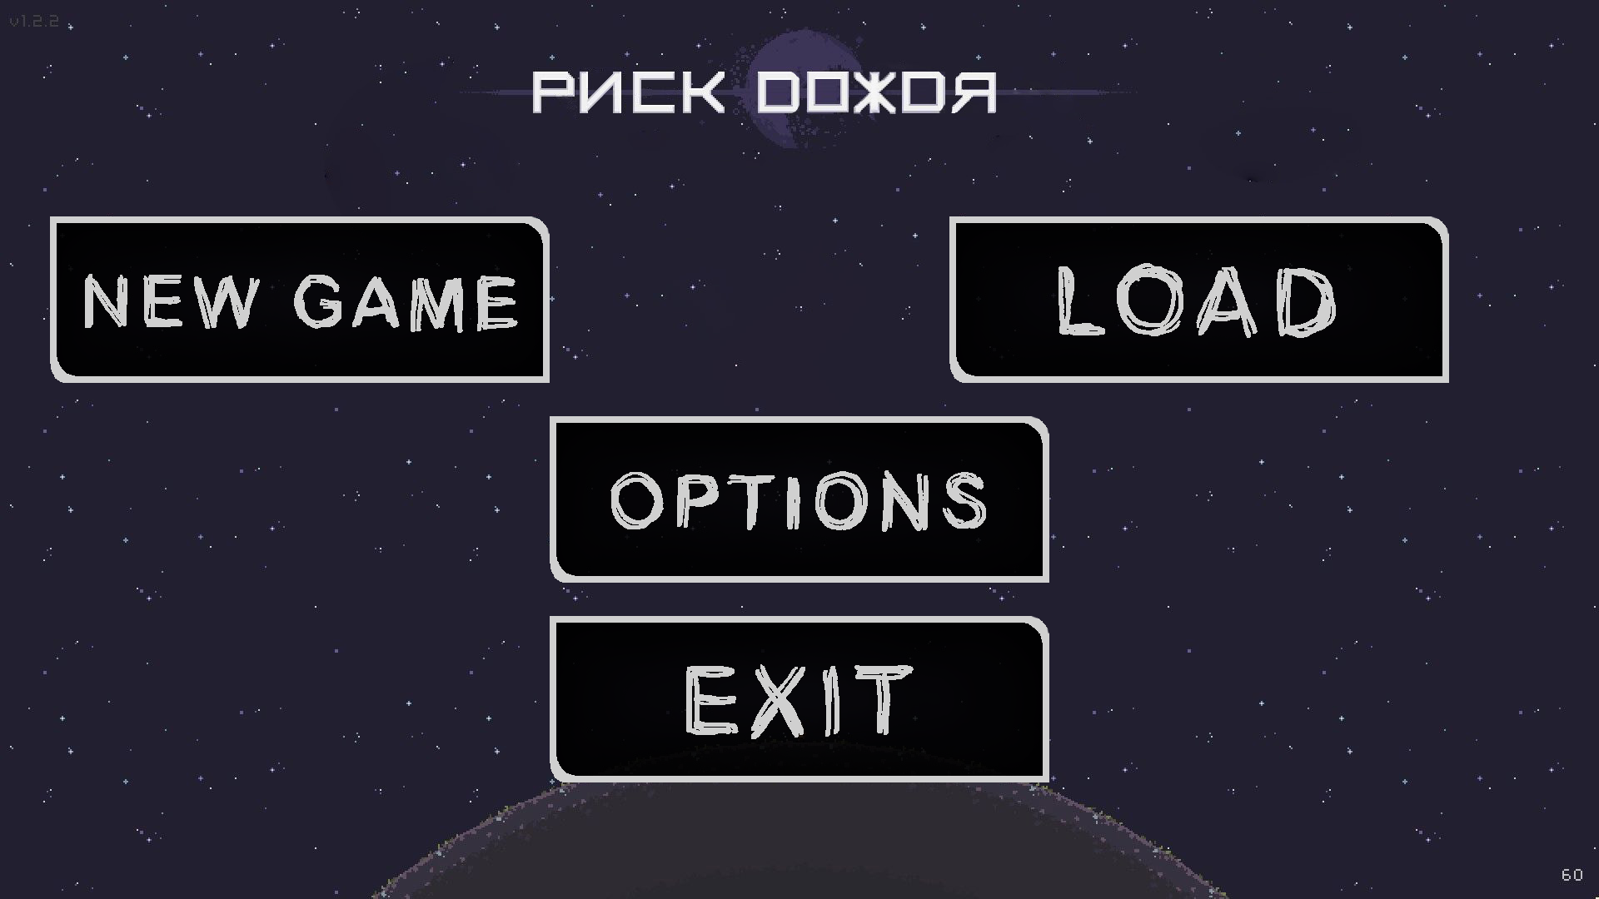
Введение
Опасность дождя – это двухмерный платформер, в котором игроку предстоит встретиться с опасными врагами и сбежать с планеты
Чтобы это сделать игроку необходимо победить нескольких боссов – усложнённых версий врагов, с которых выпадают части корабля. С некоторым шансом из врагов могут выпасть улучшения, которые улучшают различные характеристики игрока.

Slide 3
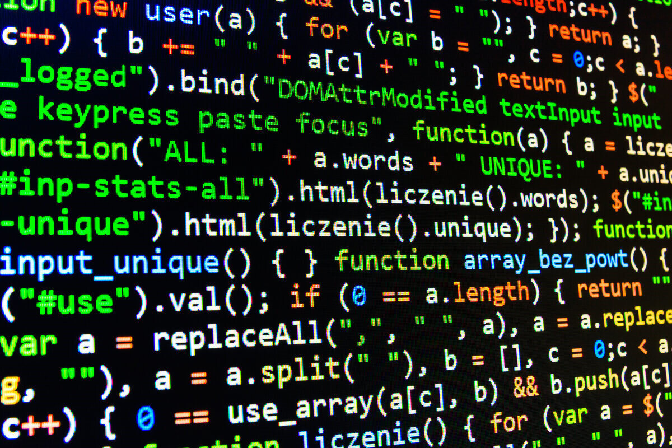
Структура проекта
Главный класс игры содержит состояние, от которого зависит что происходит в игре. Все игровые действия обрабатываются именно в классе состояния игры. Такой подход позволяет разграничить разные части игры (например меню и непосредственно игровой процесс) и обеспечивает расширяемость приложения.

Slide 4
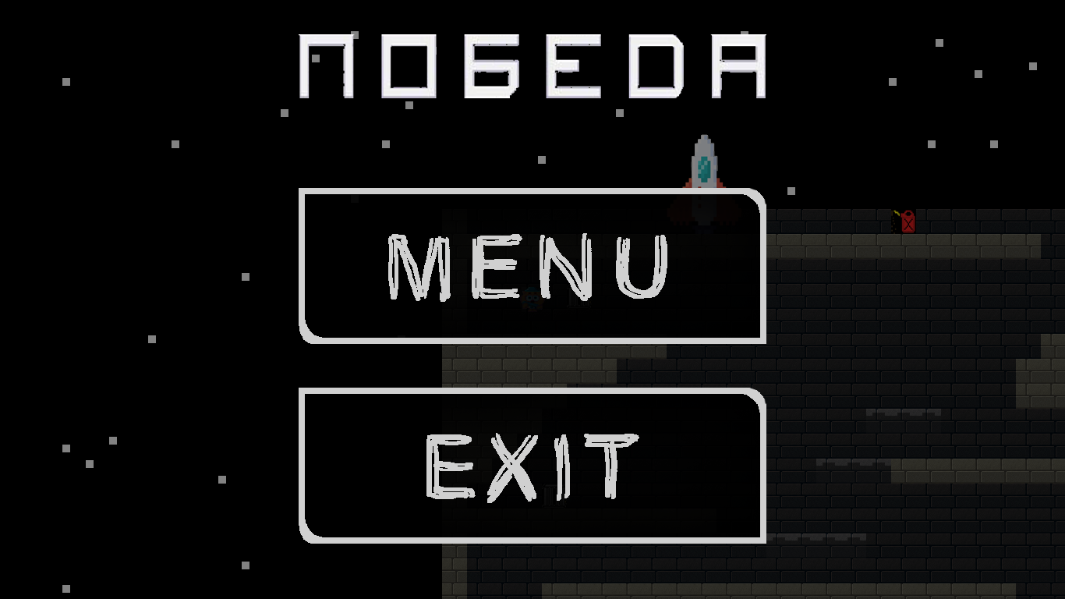
Управление игровыми обьектами и вывод картинки на экран
За хранение, обновление и отрисовку обьектов на экран отвечает класс World. Он обеспечивает разграниченность всех игровых обьектов. Также в этом классе проверяются столкновения обьектов. Благодаря этому классу работают «полупрозрачные» меню, например меню паузы. Меню, настройки, игровой процесс и всё прочее работает благодаря этому классу

Slide 5
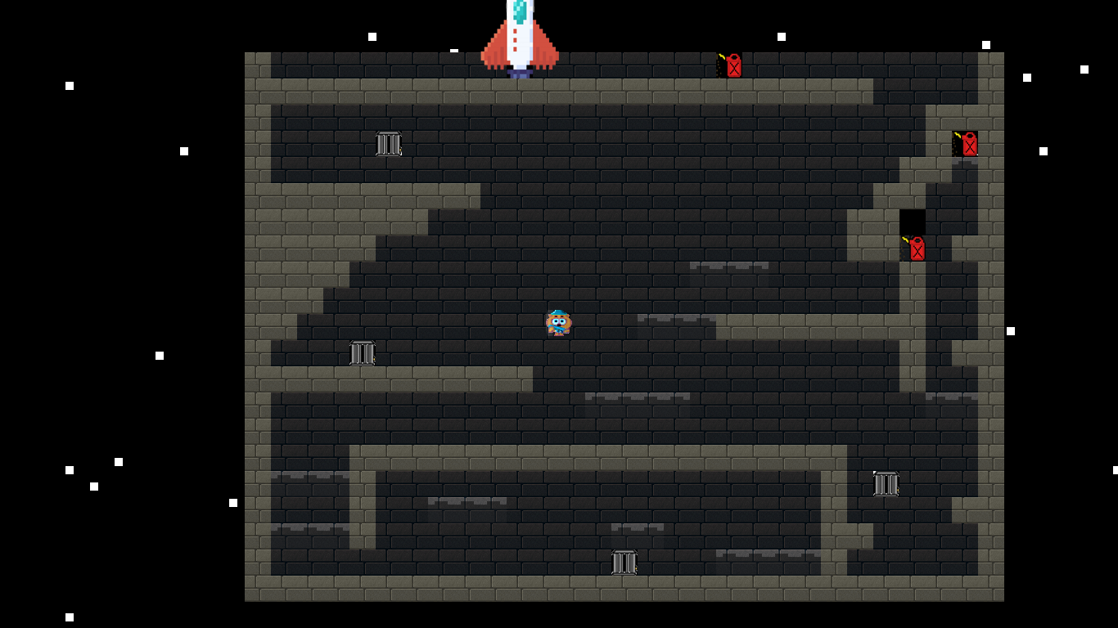
Игровой объект
Все игровые объекты, в том числе кнопки в меню и тайлы, являются наследниками класса GameObject. Этот класс гарантирует интерфейс взаимодействия со всеми объектами а также обеспечивает отрисовку объекта и его сохранение. Для сохранения данные записываются в словарь, после чего этот словарь в формате JSON сохраняется вместе с другими данными игры. При загрузке программа обращается к «поставщику» объектов, который создаёт нужную имплементацию объекта и применяет сохранённые данные.

Slide 6
Использованные технологии
Python, Pygame, JSON

Slide 7
Заключение
В процессе выполнения мы отточили навыки работы с pygame, а также получили опыт разработки крупных приложений. В будущем этот проект можно доработать, добавив больше врагов и игровых механик, чем мы и планируем заняться

